Slide 1
Wat leren de cijfers ons over de ouderen, de rusthuizen & de rusthuisbewoners?
Observatorium voor Gezondheid en Welzijn Brussel
Sarah Luyten
sluyten@ggc.brussels

Slide 2
1. Demografie en sociaaleconomische kenmerken over de ouderen in Brussel
2. Rusthuizen, rust- en verzorgingstehuizen : aanbod en cartografie.
3. O/A bewoners in de rusthuizen :
wie zijn ze ?

Slide 3
Het Brussels Gewest telt in totaal 156 489 ouderen (65-plussers, 2017)
Evolutie aantal 65-plussers en bevolkingsvooruitzichten, Brussels Gewest
Bron: FOD Economie – Statistics Belgium
Notes:
Het aantal ouderen steeg de afgelopen tien jaar met 2 % (totale bevolkingsstijging: 15 %)

Slide 4
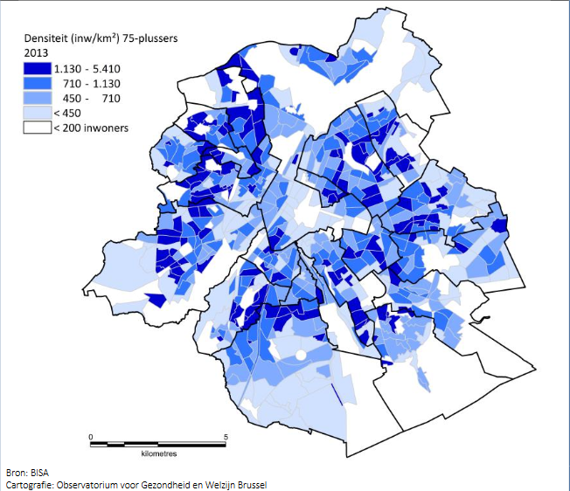
Ouderen wonen voornamelijk in de “tweede kroon”, maar eveneens in enkele dichtbevolkte buurten in het centrum, Sint-Joost-ten-Node en Sint-Gillis
Densiteit (inw/km²) 75-plussers, 2013

Slide 5
Armoede in het Brussels Gewest: hoog en stijgend aandeel ouderen in financiële moeilijkheden
Aandeel 65-plussers met een uitkering voor personen met een handicap of met een Inkomensgarantie voor Ouderen, Brussels Gewest
30,2 % Recht op een Verhoogde Tegemoetkoming
Bron: FOD Economie – Statistics Belgium, Federale pensioendienst, FOD Sociale Zekerheid

Slide 6
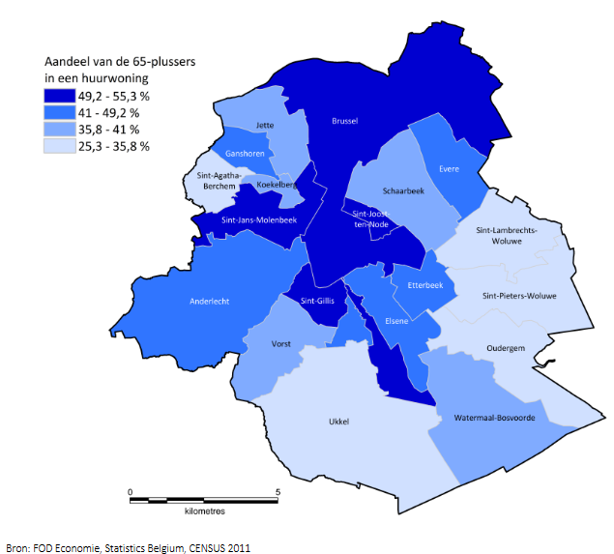
Vier op de tien ouderen woont in een huurwoning, maar aandelen verschillen naargelang de gemeente
Aandeel 65-plussers in een huurwoning, 2011
Bron: KSZ – DW AM & SB

Slide 7
Het Brussels Gewest kent een specifieke socio-demografische context
Afgelopen tien jaar lichte stijging aantal ouderen
Prognoses voorspellen sterke stijging vanaf 2030
Toenemende armoede
Belangrijk deel woont in de private huurmarkt
Sociaal-ruimtelijke ongelijkheden
Multiculturalisering (meerdere nationaliteiten, origines) onder de ouderen

Slide 8
In het Brussels Gewest woont 7,7% van de 65-plussers in een ROB/RVT.
Dit aandeel ligt voor alle leeftijdsklassen hoger in Brussel dan in Vlaanderen of Wallonië
Aandeel personen* in een ROB/RVT, 2011
* Aandeel van de rechthebbenden op de verplichte ziekteverzekering
Bron: Atlas AIM

Slide 9
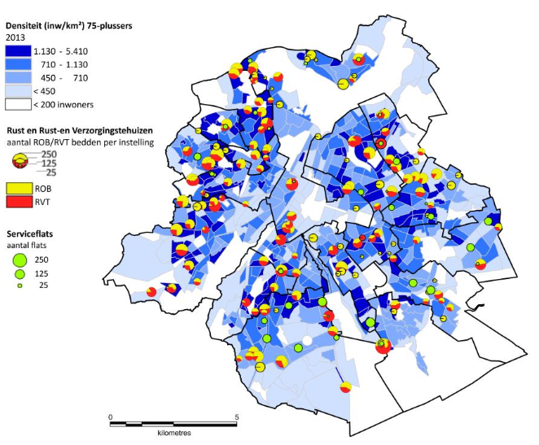
In het algemeen liggen de ROB/RVT verspreid over het Gewest, in tegenstelling tot de Service flats. Op buurtniveau zijn er evenwel verschillen.
Bron: GGC-CCC; Vlaamse Gemeenschap, Infor-homes; FOD Economie – Statistics Belgium

Slide 10
Twee derde van het aanbod ROB en RVT is privaat.
Aandeel bedden per statuut, juni 2016
 | Capacité agréée totale MRPA/MRS
 | CPAS | ASBL | privé- commercial | total
Région bruxelloise | 3.217 | 1.991 | 11.044 | 16.252
 | 20 % | 12 % | 68 % | 100 %
Bron: GGC-CCC; Vlaamse Gemeenschap, Infor-homes

Slide 11
Kenmerken van het residentiële aanbod
In 2016 telde het Brussel Gewest 15 995 erkende ROB/RVT bedden.
Bijna twee derde wordt beheerd door de commerciële sector
De Brusselse ouderen zijn gemiddeld meer geïnstutionaliseerd dan in de andere Gewesten

Slide 12
O en A bewoners?
Katz-schaal
Cat O :
De begunstigden die fysiek en psychisch volledig onafhankelijk zijn
Cat A :
De begunstigden die afhankelijk zijn om zich te wassen en te kleden, of
De begunstigden die fysiek onafhankelijk zijn, maar die gedesoriënteerd zijn in de tijd en in de ruimte.

Slide 13
Meer dan een derde van de rusthuisbewoners zijn slechts “licht afhankelijk”.
Aandeel rusthuisbewoners met lichte zorgafhankelijkheid (profiel O of A) in de ROB/RVT
Bron: AIM-IMA 2014

Slide 14
Dalende trend in het aantal rusthuisbewoners met lichte zorgafhankelijkheid
Evolutie rusthuisbewoners met lichte zorgafhankelijkheid (profiel O of A) in de ROB/RVT
Bron: AIM-IMA 2014

Slide 15
Voornamelijk een oververtegenwoordiging in de “OCMW” rusthuizen
Aandeel O/A in de ROB per statuut
Bron: AIM-IMA 2014

Slide 16
Een groot deel van de O/A bewoners moet rondkomen met een beperkt inkomen, en zeker bij de O/A bewoners jonger dan 80 jaar
Aandeel personen met een Recht op een Verhoogde tegemoetkoming voor Geneeskundige Verzorging
Bron: AIM-IMA 2014

Slide 17
Een groot deel van de O/A bewoners moet rondkomen met een beperkt inkomen, en zeker bij de O/A bewoners jonger dan 80 jaar
Aandeel personen met een Inkomensgarantie voor Ouderen
Bron: AIM-IMA 2014

Slide 18
De “jongere” O/A bewoners zijn opvallend vaker herhaaldelijk gehospitaliseerd.
Aandeel personen met een hospitalisatie van ten minste 6 keer in twee jaar
Bron: AIM-IMA 2014

Slide 19
De “jongere” O/A bewoners zijn opvallend vaker langdurig gehospitaliseerd.
Aandeel personen met een hospitalisatie van ten minste 120 dagen in 2 jaar
Bron: AIM-IMA 2014

Slide 20
Alle indicatoren (hoewel soms kleine percentages) gaan in dezelfde richting:
De O/A bewoners zijn meer kansarm
Proportioneel, zijn er meer O/A bewoners in OCMW rusthuizen (86 %)
De O/A bewoners genieten vaker van geneeskundige zorgen
Deze kenmerken vinden we vooral terug bij de 65-79 jarigen

Slide 21
Meer info:
www.observatbru.be
Nota’s van het Observatorium 3:
Ouderen en de rust- en verzorgingstehuizen in het Brussels Gewest

